Slide 1
ПУБЛИЧНЫЙ ДОКЛАД МУНИЦИПАЛЬНОГО КАЗЕННОГО ДОШКОЛЬНОГО ОБРАЗОВАТЕЛЬНОГО УЧРЕЖДЕНИЯ ДЕТСКИЙ САД №14 ЗА 2017-2018 УЧЕБНЫЙ ГОД

Slide 2
Содержание
1. Общая характеристика учреждения
2. Особенности образовательного процесса
3. Условия осуществления образовательного процесса:
3.1.Организация предметной образовательной среды и материальное оснащение
3.2. Обеспечение безопасности жизни и деятельности ребенка
3.3. Медицинское обслуживание.
3.4. Качество и организация питания.
4. Кадровый потенциал
5. Финансовое обеспечение
6. Семья и Учреждение
7. Перспективы развития

Slide 3
Муниципальное казенное дошкольное образовательное учреждение «детский сад №14»

Slide 4
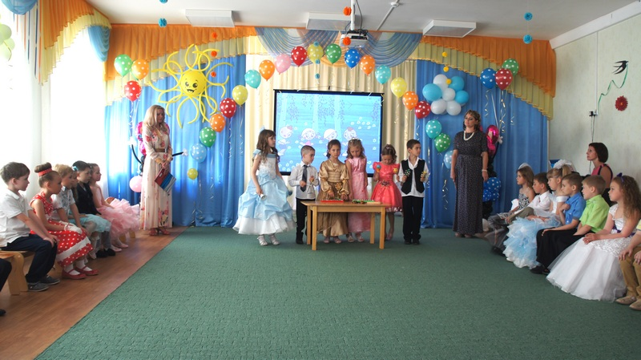
Наш адрес: 1 368502, Республика Дагестан, город Избербаш, улица Терешковой, 1. Телефон: 8(87245) 2-69-39 электронная почта: e-mail: detsadkrepysh@mail.ru адрес сайта: https://dag-14.tvoysadik.ru
Лицензия на право осуществления образовательной деятельности серия 05Л01 № 0002348, регистрационный № 7984 от 16.02.2015 г.,
выдана Инспекцией по контролю и надзору в сфере образования г Избербаша Срок действия – бессрочно.

Slide 5
Особенности образовательного процесса
Программа сформирована в соответствии с Федеральными государственными требованиями на время переходного периода (до утверждения перечня примерных основных общеобразовательных программ дошкольного образования).
В ее структуре примерная основная общеобразовательная программа дошкольного образования «От рождения до школы» (под редакцией Н.Е. Вераксы, Т.С. Комаровой, М.А. Васильевой).
Основными целями , которой являются: создание благоприятных условий для полноценного проживания ребёнком дошкольного детства, всестороннее развитие психических и физических качеств в соответствии с возрастными и индивидуальными особенностями, формирование основ базовой культуры личности, подготовку к жизни в современном обществе, к обучению в школе.

Slide 6
Особенности образовательного процесса
Парциальные образовательные программы обеспечивают реализацию приоритетных направлений деятельности МКДОУ по реализации основной общеобразовательной программы дошкольного образования:
• «Музыкальные шедевры» О.Н. Радыновой
• «Безопасность» Н.Н. Авдеевой; Р.Б. Стеркиной;
• Программа экологического воспитания С.Н.Николаева «Юный эколог»;
• «Система занятий по ознакомлению дошкольников с декоративно-прикладным искусством народов Дагестана» М.М. Байрамбекова
• Учебно-методическое пособие И.А. Лыковой «Изобразительная деятельность в детском саду» (используется педагогом дополнительного образования);

Slide 7
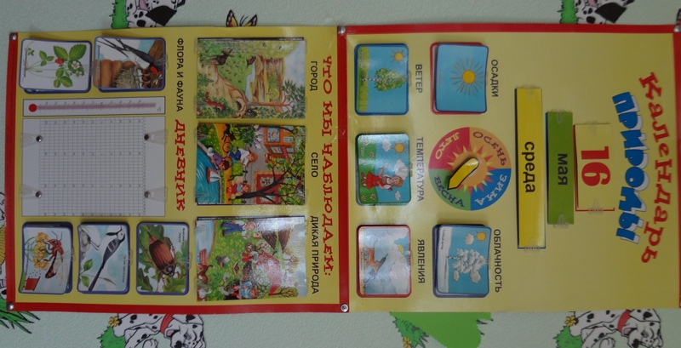
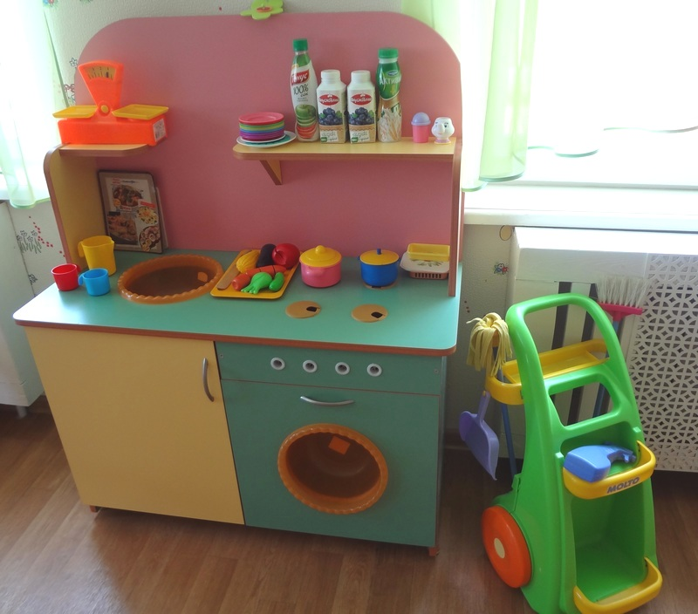
Организация предметной образовательной среды и материальное оснащение

Slide 8
Организация предметно-развивающей среды группы: Центр художественно- речевой деятельности (книжный уголок)

Slide 9
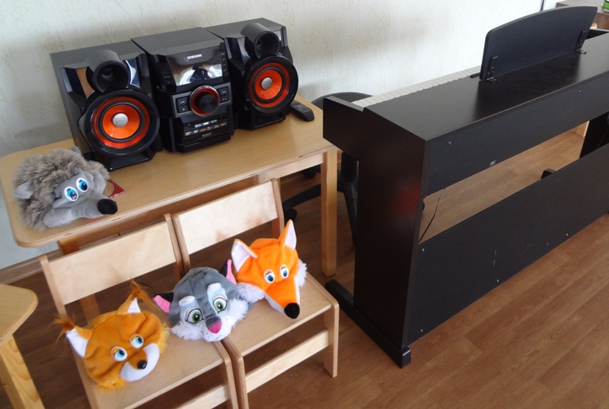
Организация предметной образовательной среды и материальное оснащение
Музыкальные уголки
Музыкальный зал

Slide 10
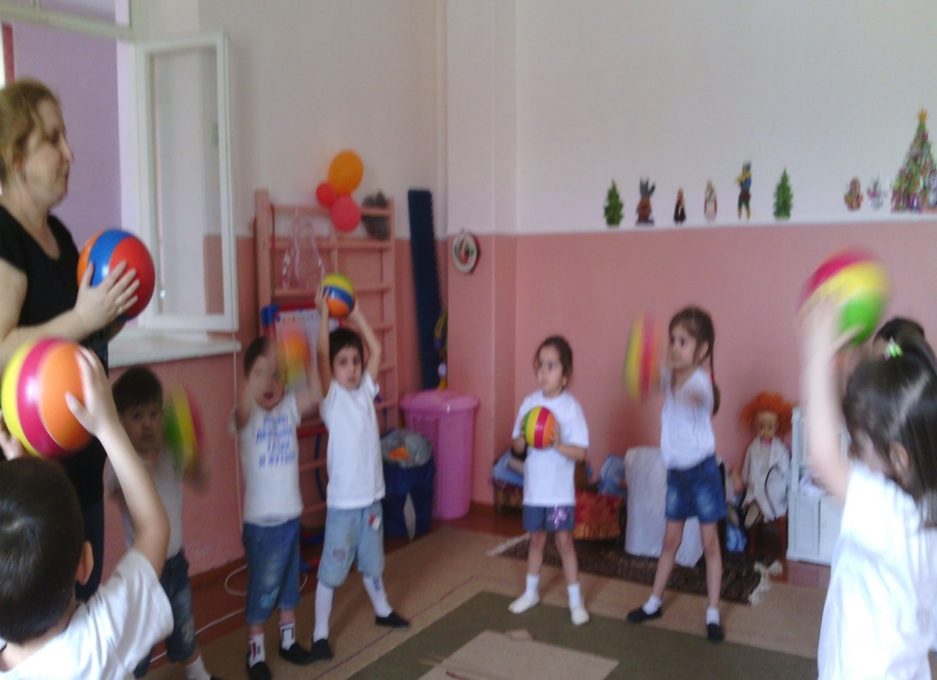
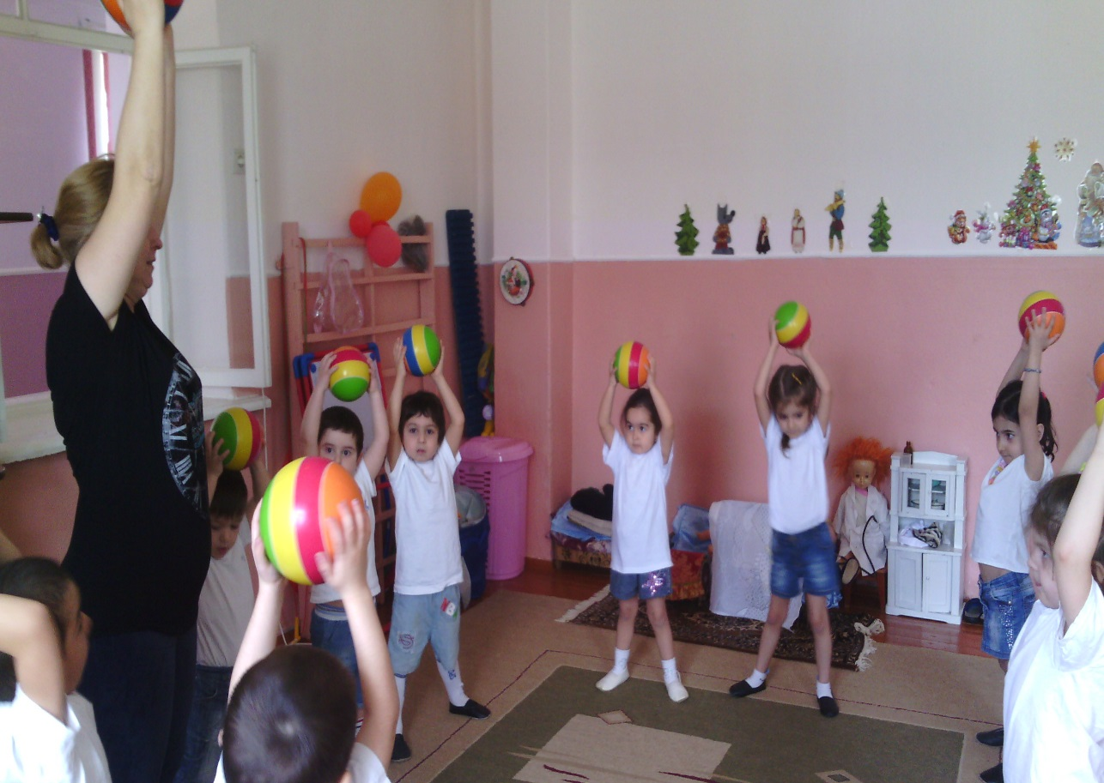
Организация предметной образовательной среды и материальное оснащение
Физкультурные уголки в группах

Slide 11
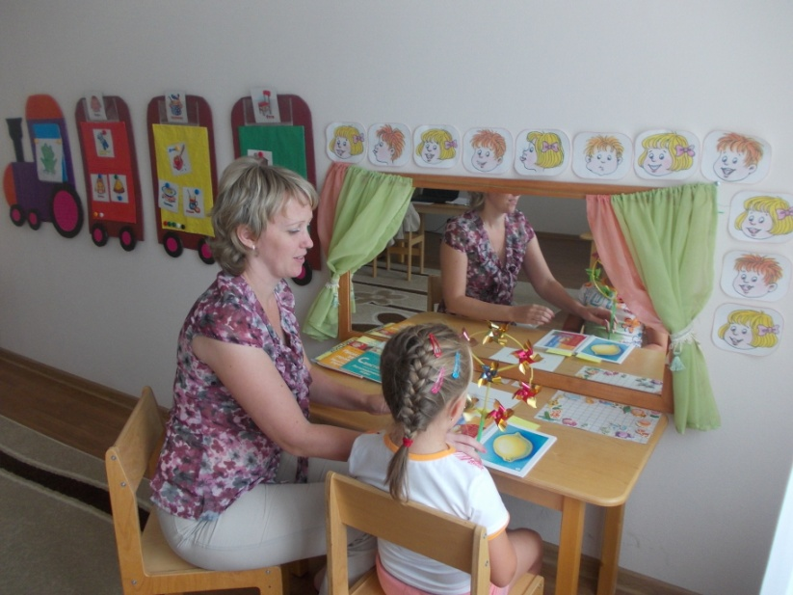
Организация предметной образовательной среды и материальное оснащение
Информационно-
методический кабинет
уголок психолога

Slide 12
В 2017/2018 учебном году детский сад принимал участие в конкурсах детского творчества:
Название конкурса | Уровень | Участники
Конкурс среди дошкольников старших групп. «Минута славы» | Муниципальный | Кадиева Айшат, Алиев Амин, Гамидов Абубакр, Магомедов Магомед
Конкурс «Мир вокруг нас: экология в рисунках детей» | Всероссийский | Алиева Малика

Slide 13
Медицинское обслуживание детей в МКДОУ осуществляется в соответствии с нормативно-правовыми документами: - Приказа Министерства образования РФ от 30.06.1992 года, №186\272 «О совершенствовании системы медицинского обеспечения детей в ДОУ» - Санитарно-эпидемиологическим правилам СанПиН 2.4.1.3049-13 - Письма Минобрнауки РФ, департамента государственной политики в образовании «О медицинском обслуживании детей в дошкольных образовательных учреждениях».

Slide 14
Характеристика воспитанников по группам здоровья
№ п/п | Группа здоровья | I | II | III | V
1 | Дошкольный возраст (3-7 лет) 2017-2018 | 46 | 62 | 1 | 2

Slide 15
Анализ заболеваемости и посещаемости
№ п/п | Показатели | Дошкольный возраст (3-7 лет) 2013-2014
1 | Среднесписочный состав | 111
2 | Число пропусков детодней по болезни | 1217
3 | Количество случаев заболевания: из них по ОРВИ и гриппу | 47
4 | Количество часто и длительно болеющих детей | 12%
5 | Количество травм за указанный период | 0

Slide 16
Возраст педагогов

Slide 17
Характеристика педагогического состава ДОУ на 2017-2018 уч. г. Уровень образования

Slide 18
Стаж педагогической работы

Slide 19
Квалификационный уровень

Slide 20
Повышение квалификации
Курсовая подготовка
(по ФГОС ДО)
9 педагогов
Переподготовка
(дошкольное образование)
1 педагог

Slide 21
Участие педагогов в конкурсах и акциях
Название конкурса | ФИО | Уровень
Конкурс «Воспитатель года – 2018» | Агаметова М.Э. | Муниципальный
Республиканский заочный конкурс учебно-методических разработок по организации экологического образования детей в ДОО «Экология от А до Я» | Удовидченко Н.А. | Республиканский
Республиканский заочный конкурс педагогов дошкольного образования «Лучшая группа по созданию развивающей предметно-пространственной среды в соответствии с ФГОС ДО» | Удовидченко Н.А. | Республиканский Республиканский
«Интерактивные технологии в современном образовании»
Милованцева С.А.
Конкурс «Рукодельница» 2018г Муниципальный
Все педагоги

